Slide 1


Slide 2


雪梨華人基督教會
粵 語 堂 家 庭 主 日
2020年3月1日上午九時十五分
請肅靜預備崇拜

Slide 3



Slide 4


Slide 5

齊來讚美

Slide 6
頌讚主，頌讚主，
Praise the Lord, praise the Lord
高聲歡唱
Let us rejoice
祢是彌賽亞 You are Messiah
  曲: 吉中鳴 詞: 陳芳榮《祢是王》香港基督徒音樂事工協會(ACM)版權所有
V1a

Slide 7
讓我舉起手來宣稱主聖名。
I will raise my hand
to praise my Lord’s great name
頌讚主基督
Praise to Christ the Lord
祢是彌賽亞 You are Messiah
  曲: 吉中鳴 詞: 陳芳榮《祢是王》香港基督徒音樂事工協會(ACM)版權所有
V1b

Slide 8
甘犧牲前來救罪人，
Lord you willingly sacrificed to save us from sin
祢是彌賽亞我主我上帝。
The Messiah is my Lord and my God
祢是彌賽亞 You are Messiah
  曲: 吉中鳴 詞: 陳芳榮《祢是王》香港基督徒音樂事工協會(ACM)版權所有
V1c

Slide 9
神大能今彰顯恩典，
The pow’r of God is shown through grace
豐富深厚天天都可見，
And all His blessings everyday
祢是彌賽亞 You are Messiah
  曲: 吉中鳴 詞: 陳芳榮《祢是王》香港基督徒音樂事工協會(ACM)版權所有
Ca

Slide 10
願意謙卑屈膝俯伏祢面前，
I will humbly kneel and bow before Your throne
頌讚主基督，
Praise to Christ the Lord
祢是彌賽亞 You are Messiah
  曲: 吉中鳴 詞: 陳芳榮《祢是王》香港基督徒音樂事工協會(ACM)版權所有
Cb

Slide 11
甘犧牲捨己救萬民，
For He gave up His life for us
祢是彌賽亞 我主我上帝。
The Messiah is my Lord and my God
祢是彌賽亞 You are Messiah
  曲: 吉中鳴 詞: 陳芳榮《祢是王》香港基督徒音樂事工協會(ACM)版權所有
Cc

Slide 12
頌讚主，頌讚主，
Praise the Lord, praise the Lord
高聲歡唱
Let us rejoice
祢是彌賽亞 You are Messiah
  曲: 吉中鳴 詞: 陳芳榮《祢是王》香港基督徒音樂事工協會(ACM)版權所有
V1a

Slide 13
讓我舉起手來宣稱主聖名。
I will raise my hand
to praise my Lord’s great name
頌讚主基督
Praise to Christ the Lord
祢是彌賽亞 You are Messiah
  曲: 吉中鳴 詞: 陳芳榮《祢是王》香港基督徒音樂事工協會(ACM)版權所有
V1b

Slide 14
甘犧牲前來救罪人，
Lord you willingly sacrificed to save us from sin
祢是彌賽亞我主我上帝。
The Messiah is my Lord and my God
祢是彌賽亞 You are Messiah
  曲: 吉中鳴 詞: 陳芳榮《祢是王》香港基督徒音樂事工協會(ACM)版權所有
V1c

Slide 15
神大能今彰顯恩典，
The pow’r of God is shown through grace
豐富深厚天天都可見，
And all His blessings everyday
祢是彌賽亞 You are Messiah
  曲: 吉中鳴 詞: 陳芳榮《祢是王》香港基督徒音樂事工協會(ACM)版權所有
Ca

Slide 16
願意謙卑屈膝俯伏祢面前，
I will humbly kneel and bow before Your throne
頌讚主基督，
Praise to Christ the Lord
祢是彌賽亞 You are Messiah
  曲: 吉中鳴 詞: 陳芳榮《祢是王》香港基督徒音樂事工協會(ACM)版權所有
Cb

Slide 17
甘犧牲捨己救萬民，
For He gave up His life for us
祢是彌賽亞 我主我上帝。
The Messiah is my Lord and my God
祢是彌賽亞 You are Messiah
  曲: 吉中鳴 詞: 陳芳榮《祢是王》香港基督徒音樂事工協會(ACM)版權所有
Cc

Slide 18
神大能今彰顯恩典，
The pow’r of God is shown through grace
豐富深厚天天都可見，
And all His blessings everyday
祢是彌賽亞 You are Messiah
  曲: 吉中鳴 詞: 陳芳榮《祢是王》香港基督徒音樂事工協會(ACM)版權所有
Ca

Slide 19
願意謙卑屈膝俯伏祢面前，
I will humbly kneel and bow before Your throne
頌讚主基督，
Praise to Christ the Lord
祢是彌賽亞 You are Messiah
  曲: 吉中鳴 詞: 陳芳榮《祢是王》香港基督徒音樂事工協會(ACM)版權所有
Cb

Slide 20
甘犧牲捨己救萬民，
For He gave up His life for us
祢是彌賽亞 我主我上帝。
The Messiah is my Lord and my God
祢是彌賽亞 You are Messiah
  曲: 吉中鳴 詞: 陳芳榮《祢是王》香港基督徒音樂事工協會(ACM)版權所有
Cc

Slide 21
信靠耶穌真是甜美；
‘Tis so sweet to trust in Jesus
只要深信主恩言，
Just to take Him at His word
信靠耶穌真是甜美
‘Tis So Sweet to Trust in Jesus
詩集：生命聖詩 286 版權屬宣道出版社所有
V1a

Slide 22
只要站在主應許上，
Just to rest upon His promise
信靠主蒙福無邊。
Just to know, “Thus saith the Lord.”
信靠耶穌真是甜美
‘Tis So Sweet to Trust in Jesus
詩集：生命聖詩 286 版權屬宣道出版社所有
V1b

Slide 23
耶穌，耶穌，何等可靠，
Jesus, Jesus, how I trust Thee
我的經驗屢證實。
How I’ve proved Thee o’er and o’er
信靠耶穌真是甜美
‘Tis So Sweet to Trust in Jesus
詩集：生命聖詩 286 版權屬宣道出版社所有
C1

Slide 24
耶穌，耶穌，寶貴耶穌，
Jesus, Jesus, precious Jesus!
賜我恩更信靠祢。
O for grace to trust Thee more.
信靠耶穌真是甜美
‘Tis So Sweet to Trust in Jesus
詩集：生命聖詩 286 版權屬宣道出版社所有
C2

Slide 25
信靠耶穌何等快樂；
I’m so glad I learned to trust Thee
祂是我救主，良友，
Precious Jesus, Saviour, Friend
信靠耶穌真是甜美
‘Tis So Sweet to Trust in Jesus
詩集：生命聖詩 286 版權屬宣道出版社所有
V4a

Slide 26
深知祂必與我同行，
And I know that Thou art with me
從今時直到永遠。
Will be with me to the end.
信靠耶穌真是甜美
‘Tis So Sweet to Trust in Jesus
詩集：生命聖詩 286 版權屬宣道出版社所有
V4b

Slide 27
耶穌，耶穌，何等可靠，
Jesus, Jesus, how I trust Thee
我的經驗屢證實。
How I’ve proved Thee o’er and o’er
信靠耶穌真是甜美
‘Tis So Sweet to Trust in Jesus
詩集：生命聖詩 286 版權屬宣道出版社所有
C1

Slide 28
耶穌，耶穌，寶貴耶穌，
Jesus, Jesus, precious Jesus!
賜我恩更信靠祢。
O for grace to trust Thee more.
信靠耶穌真是甜美
‘Tis So Sweet to Trust in Jesus
詩集：生命聖詩 286 版權屬宣道出版社所有
C2

Slide 29
耶穌，耶穌，何等可靠，
Jesus, Jesus, how I trust Thee
我的經驗屢證實。
How I’ve proved Thee o’er and o’er
信靠耶穌真是甜美
‘Tis So Sweet to Trust in Jesus
詩集：生命聖詩 286 版權屬宣道出版社所有
C1

Slide 30
耶穌，耶穌，寶貴耶穌，
Jesus, Jesus, precious Jesus!
賜我恩更信靠祢。
O for grace to trust Thee more.
信靠耶穌真是甜美
‘Tis So Sweet to Trust in Jesus
詩集：生命聖詩 286 版權屬宣道出版社所有
C2

Slide 31
萬籟寂無聲，卻見證呼應，
Silent are the skies, echoing Your word.
教我領會知道，
Let me feel Your presence.
原是祢恩惠 By Your Grace
曲: 陳民煒 詞: 陳美儀 《心弦接觸》角聲使團敬拜讚美專輯(七)版權所有
V1a

Slide 32
神同在喚我心靈；
Hear Your call deep in my heart.
原是祢恩惠 By Your Grace
曲: 陳民煒 詞: 陳美儀 《心弦接觸》角聲使團敬拜讚美專輯(七)版權所有
V1b

Slide 33
信實達穹蒼，智慧遍天際，
Faithfulness abounds. Wisdom paints the skies.
細緻佈下一切，
Every little detail is God’s work.
原是祢恩惠 By Your Grace
曲: 陳民煒 詞: 陳美儀 《心弦接觸》角聲使團敬拜讚美專輯(七)版權所有
V2a

Slide 34
神同在沒法推諉﹗
We can’t deny.
原是祢恩惠 By Your Grace
曲: 陳民煒 詞: 陳美儀 《心弦接觸》角聲使團敬拜讚美專輯(七)版權所有
V2b

Slide 35
高聲讚頌神極偉大精心創世，
Let us proclaim the greatness of creation.
這個世間存留原是祢恩惠；
And by Your grace, the world is in existence.
原是祢恩惠 By Your Grace
曲: 陳民煒 詞: 陳美儀 《心弦接觸》角聲使團敬拜讚美專輯(七)版權所有
Ca

Slide 36
祢顯彰在我心，
You have shown in my heart,
流露深愛到萬世，
deep and everlasting love.
原是祢恩惠 By Your Grace
曲: 陳民煒 詞: 陳美儀 《心弦接觸》角聲使團敬拜讚美專輯(七)版權所有
Cb

Slide 37
終一生敬拜，我永願為活祭﹗
I will use my life to praise and worship you.
原是祢恩惠 By Your Grace
曲: 陳民煒 詞: 陳美儀 《心弦接觸》角聲使團敬拜讚美專輯(七)版權所有
Cc

Slide 38
萬籟寂無聲，卻見證呼應，
Silent are the skies, echoing Your word.
教我領會知道，
Let me feel Your presence.
原是祢恩惠 By Your Grace
曲: 陳民煒 詞: 陳美儀 《心弦接觸》角聲使團敬拜讚美專輯(七)版權所有
V1a

Slide 39
神同在喚我心靈；
Hear Your call deep in my heart.
原是祢恩惠 By Your Grace
曲: 陳民煒 詞: 陳美儀 《心弦接觸》角聲使團敬拜讚美專輯(七)版權所有
V1b

Slide 40
信實達穹蒼，智慧遍天際，
Faithfulness abounds. Wisdom paints the skies.
細緻佈下一切，
Every little detail is God’s work.
原是祢恩惠 By Your Grace
曲: 陳民煒 詞: 陳美儀 《心弦接觸》角聲使團敬拜讚美專輯(七)版權所有
V2a

Slide 41
神同在沒法推諉﹗
We can’t deny.
原是祢恩惠 By Your Grace
曲: 陳民煒 詞: 陳美儀 《心弦接觸》角聲使團敬拜讚美專輯(七)版權所有
V2b

Slide 42
高聲讚頌神極偉大精心創世，
Let us proclaim the greatness of creation.
這個世間存留原是祢恩惠；
And by Your grace, the world is in existence.
原是祢恩惠 By Your Grace
曲: 陳民煒 詞: 陳美儀 《心弦接觸》角聲使團敬拜讚美專輯(七)版權所有
Ca

Slide 43
祢顯彰在我心，
You have shown in my heart,
流露深愛到萬世，
deep and everlasting love.
原是祢恩惠 By Your Grace
曲: 陳民煒 詞: 陳美儀 《心弦接觸》角聲使團敬拜讚美專輯(七)版權所有
Cb

Slide 44
終一生敬拜，我永願為活祭﹗
I will use my life to praise and worship you.
原是祢恩惠 By Your Grace
曲: 陳民煒 詞: 陳美儀 《心弦接觸》角聲使團敬拜讚美專輯(七)版權所有
Cc

Slide 45
終一生敬拜，我永願為活祭﹗
I will use my life to praise and worship you.
原是祢恩惠 By Your Grace
曲: 陳民煒 詞: 陳美儀 《心弦接觸》角聲使團敬拜讚美專輯(七)版權所有
E

Slide 46
祈禱
眾立
長者或有需要者
可自由選擇坐下

Slide 47
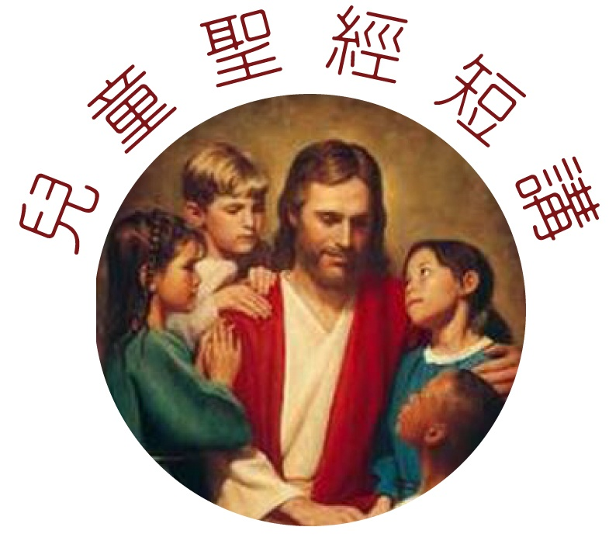

Slide 48
Judas
Luke 6, 22, John 12, Matthew 26-27
Script by Sandy Galea
Pictures by Maggie Ha

Slide 49
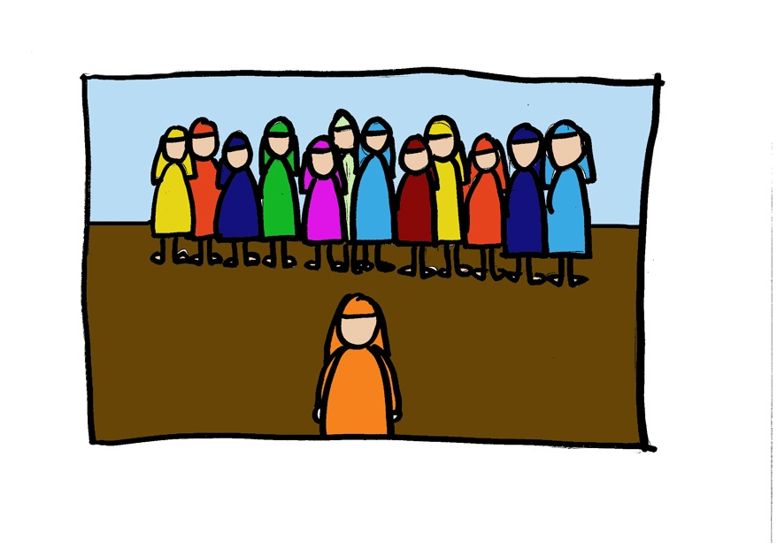

Slide 50


I am going
to be betrayed

Slide 51


I am going
to be arrested

Slide 52

I am going
to die.

Slide 53

But I won’t
stay dead.

Slide 56

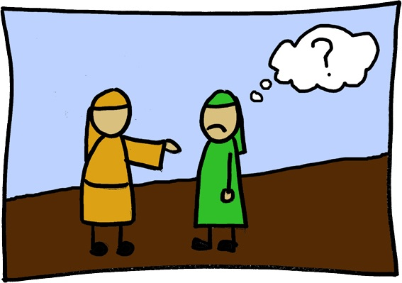
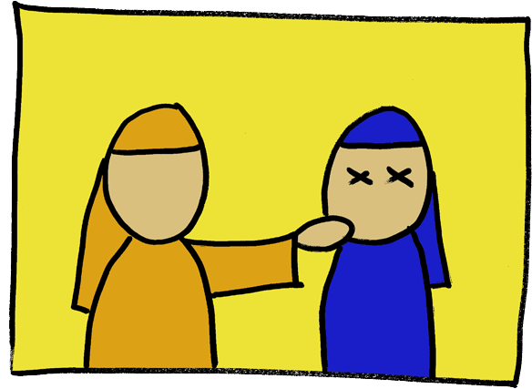
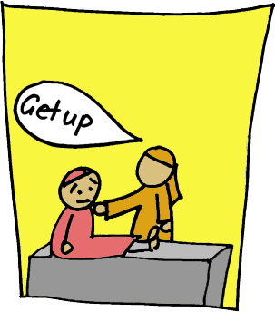
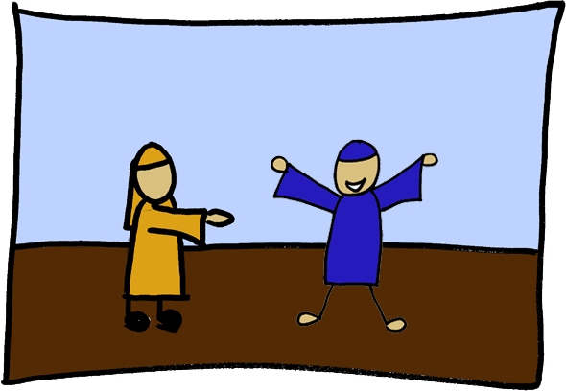

Slide 57
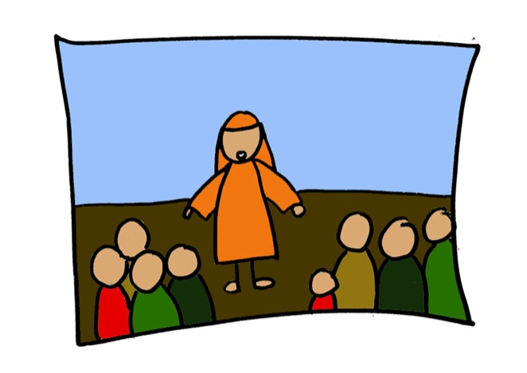

Slide 59
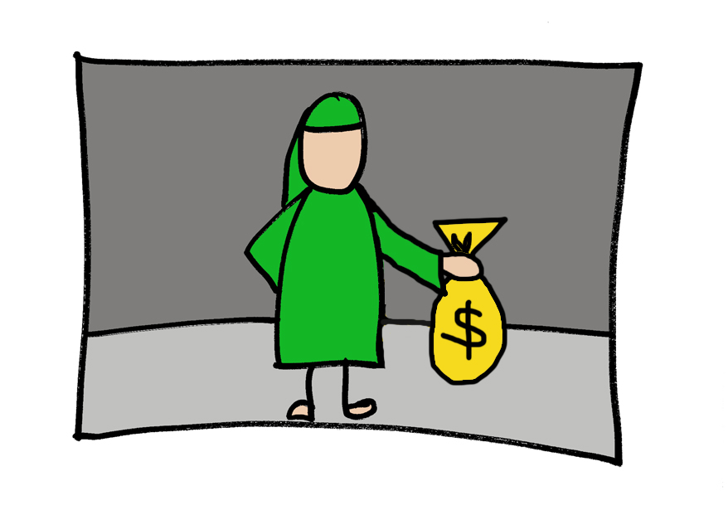

Slide 60
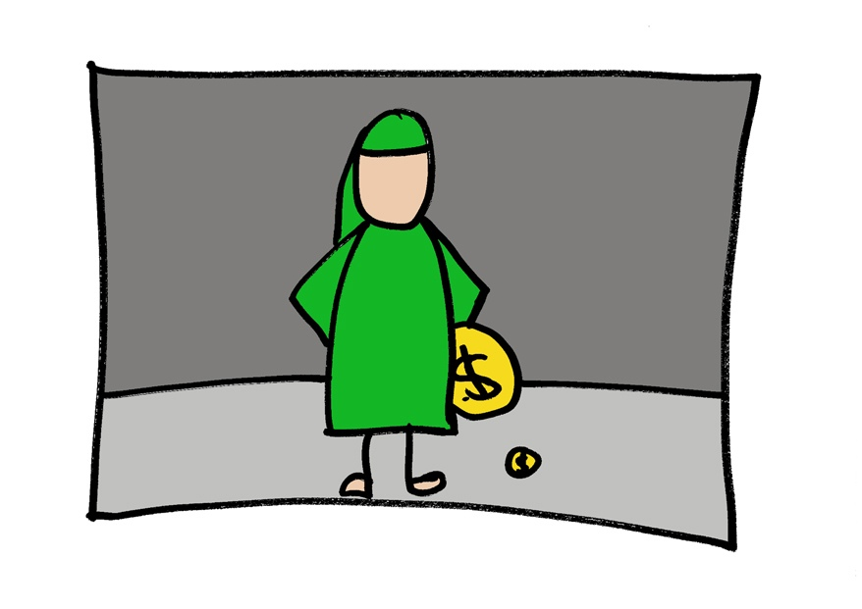

Slide 61


Slide 62
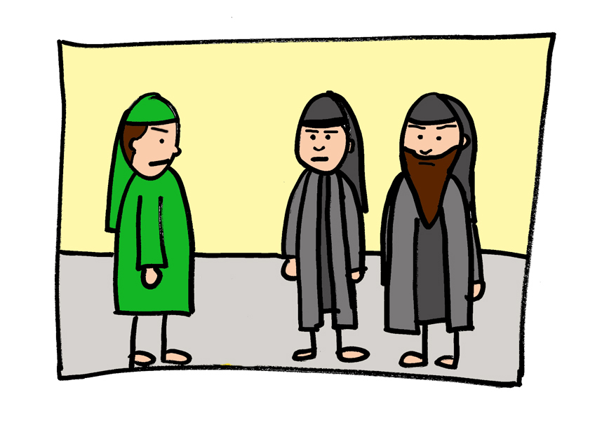

Slide 63
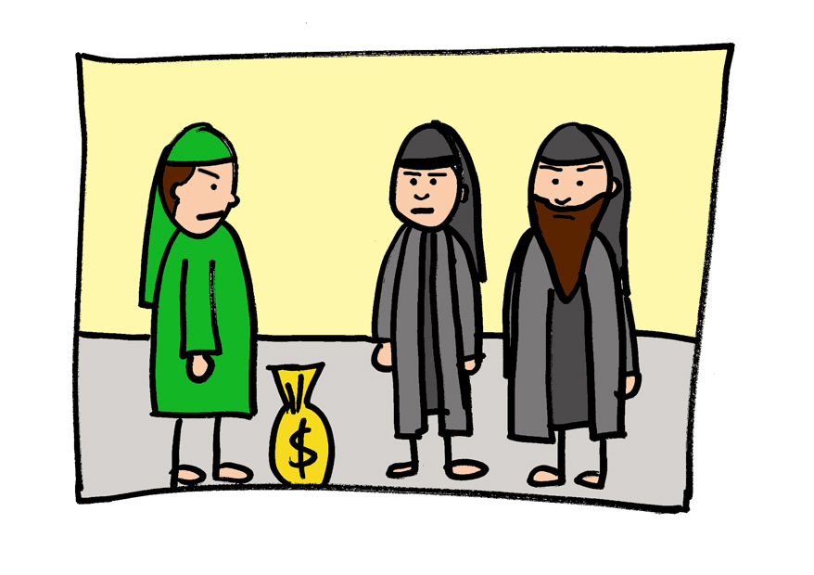

Slide 64
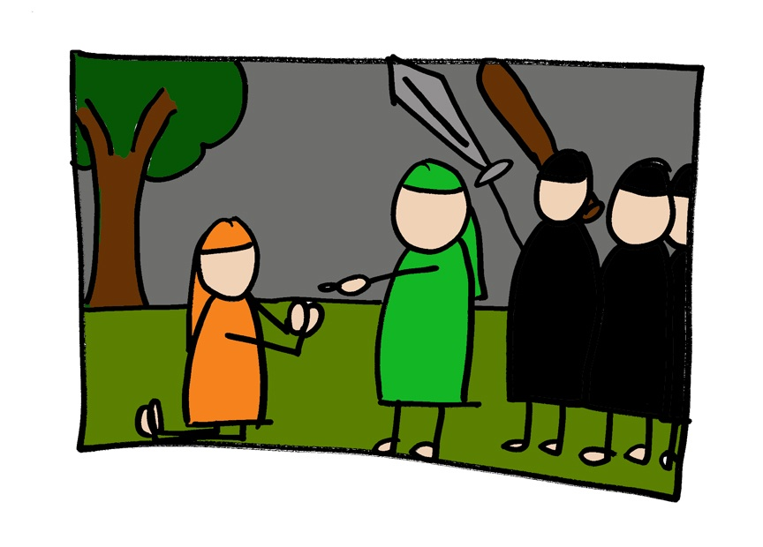

Slide 65
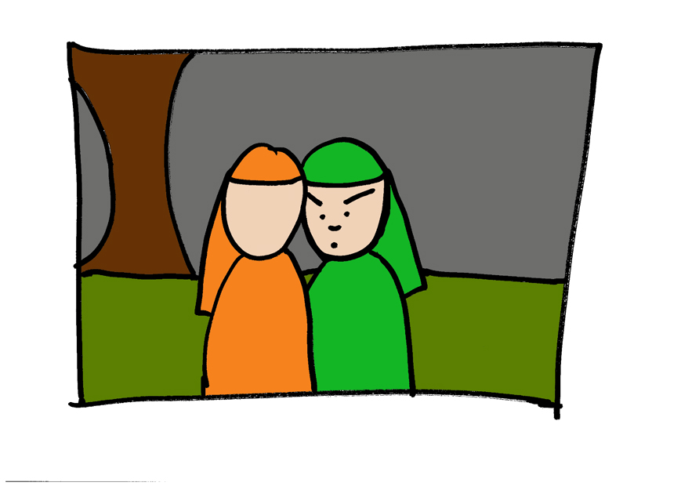

Slide 66
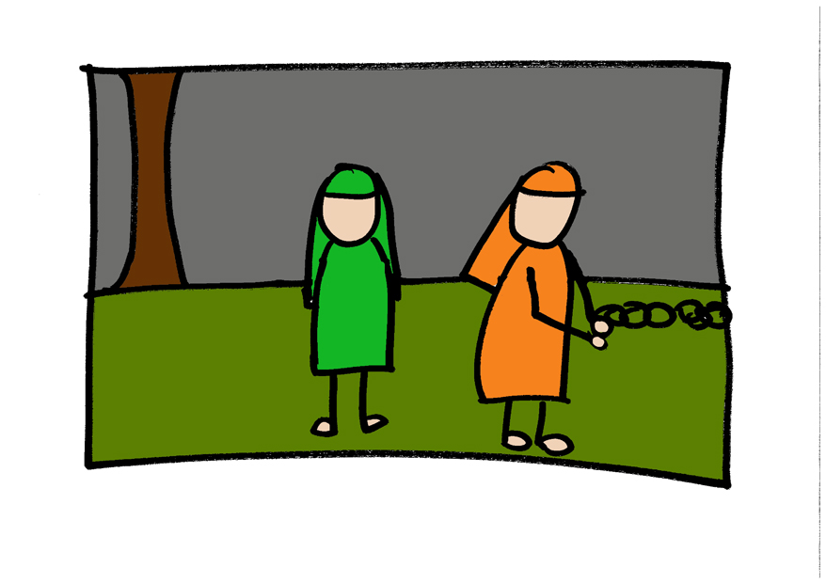

Slide 67
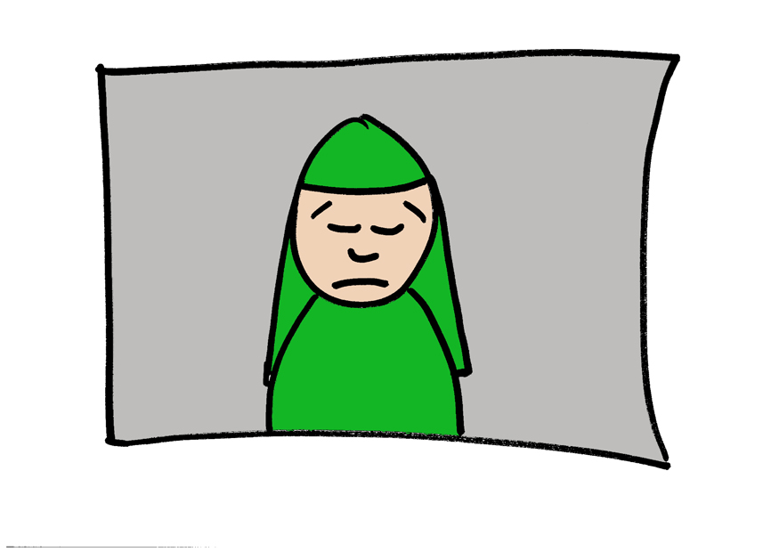

Slide 68
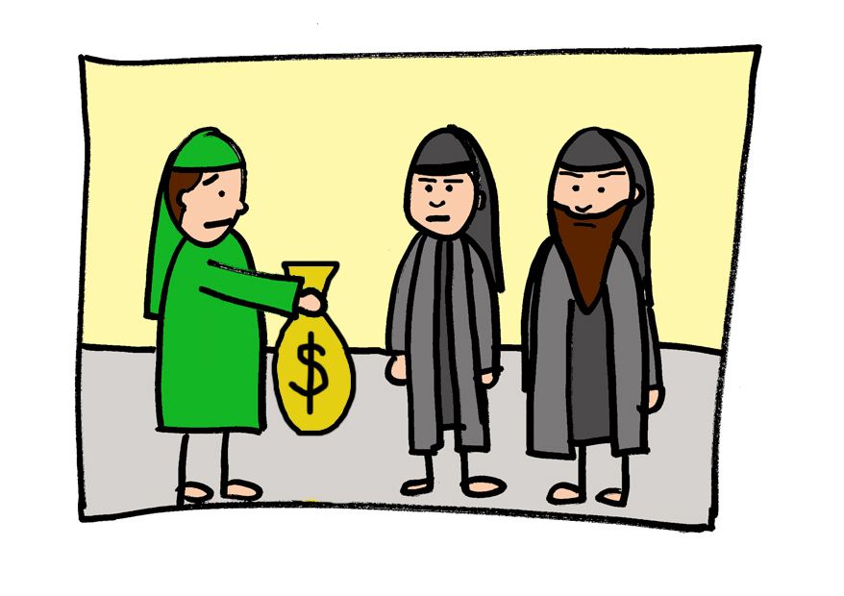

Slide 69
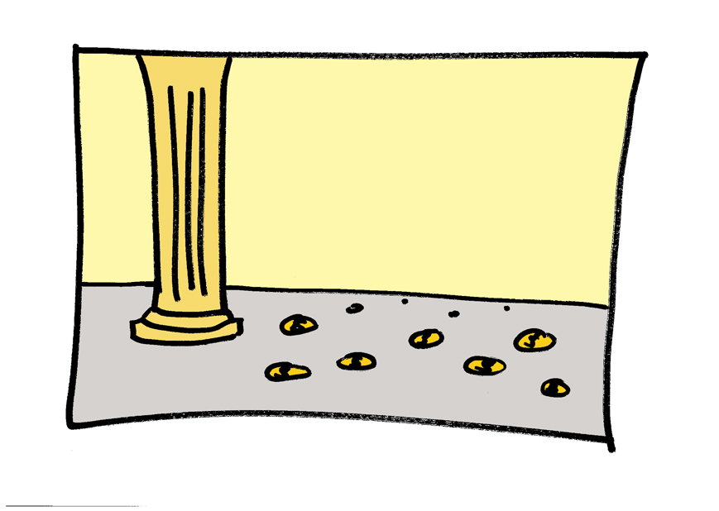

Slide 70
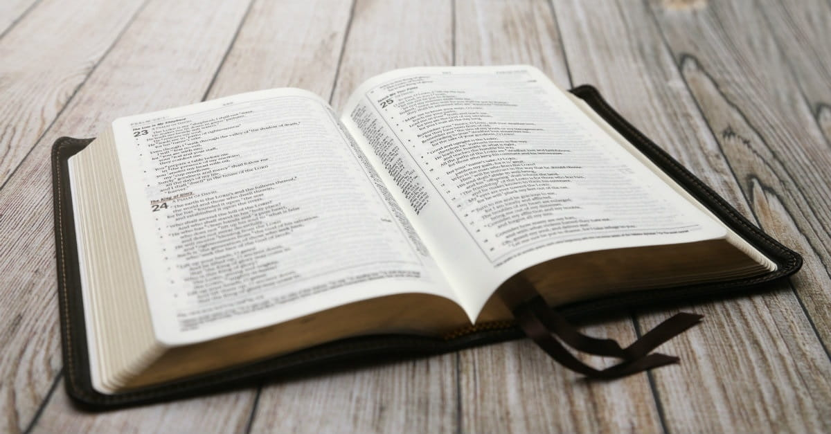
本月金句
使徒行傳 4:11-12 (Acts)

Slide 71
4:11 他是你們匠人所棄的石頭，已成了房角的頭塊石頭。
4:12 除他以外, 別無拯救; 因為在天下人間, 沒有賜下別的名,我們可以靠著得救。
本月金句 Monthly Verse
使徒行傳 4:11-12 (Acts)

Slide 72
4:11 Scripture says that Jesus is “ the stone you builders did not accept. But it has become the most important stone of all.
4.12 You can’t be saved by believing in anyone else. God has given people no other name under heaven that will save them.”
本月金句 Monthly Verse
使徒行傳 4:11-12 (Acts)

Slide 73
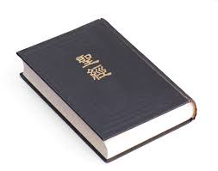
使徒行傳 16:1-10
(Acts)
讀經

Slide 74
16:1 保羅來到特庇，又到路司得。在那裡有一個門徒，名叫提摩太，是信主之猶太婦人的兒子，他父親卻是希利尼人
。
使徒行傳 16:1-10 (Acts)

Slide 75
16:2 路司得和以哥念的弟兄，都稱讚他。
使徒行傳 16:1-10 (Acts)

Slide 76
16:3 保羅要帶他同去、只因那些地方的猶太人，都知道他父親是希利尼人，就給他行了割禮。
使徒行傳 16:1-10 (Acts)

Slide 77
16:4 他們經過各城， 把耶路撒冷使徒和長老所定的條規、交給門徒遵守。
使徒行傳 16:1-10 (Acts)

Slide 78
16:5 於是眾教會信心越發堅固，人數天天加增。
使徒行傳 16:1-10 (Acts)

Slide 79
16:6 聖靈既然禁止他們在亞西亞講道，他們就經過弗呂家加拉太一帶地方。
使徒行傳 16:1-10 (Acts)

Slide 80
16:7 到了每西亞的邊界，他們想要往庇推尼去，耶穌的靈卻不許。
使徒行傳 16:1-10 (Acts)

Slide 81
16:8 他們就越過每西亞，下到特羅亞去。
使徒行傳 16:1-10 (Acts)

Slide 82
16:9 在夜間有異象現與保羅。有一個馬其頓人，站著求他說
：「請你過到馬其頓來幫助我們。」
使徒行傳 16:1-10 (Acts)

Slide 83
16:10 保羅既看見這異象，我們隨即想要往馬其頓去，以為 神召我們傳福音給那裡的人聽
。
使徒行傳 16:1-10 (Acts)

Slide 84

梁明生牧師
馬其頓異象

Slide 85
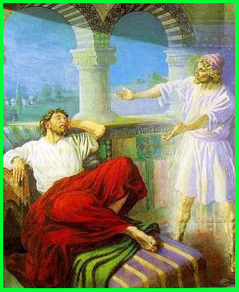
馬其頓異象
經文：使徒行傳16:1-10

Slide 86

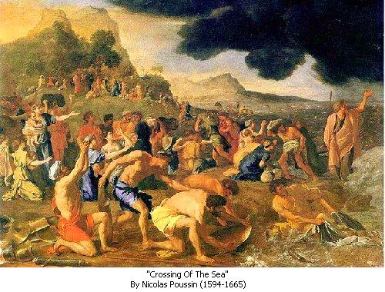
前言：
“ 沒 有 異 象 ， 民 就 放 肆” （箴言29:18 ）

Slide 87
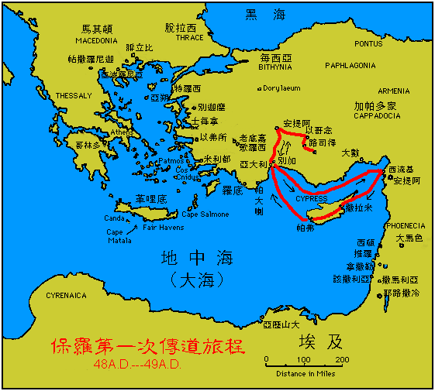
異象是神計劃的一部分
“保 羅 對 巴 拿 巴 說 ： 我 們 可 以 回 到 從 前 宣 傳 主 道 的 各 城 ， 看 望 弟 兄 們 景 況 如 何 。” （ 15:36 ）

Slide 88
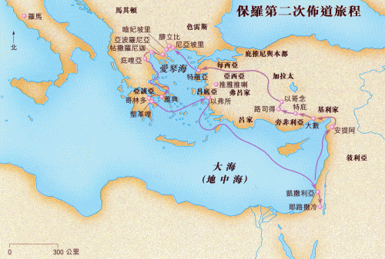






16:5 “於 是 眾 教 會 信 心 越 發 堅 固 ， 人 數 天 天 加 增 。”
16:6 “聖 靈 既 然 禁 止 他 們 在 亞 西 亞 講 道。”

Slide 89

異象是群體共同擁有的
¹⁰ 保 羅 既 看 見 這 異 象 ， 我 們 隨 即 想 要 往 馬 其 頓 去 ， 以 為 神 召 我 們 傳 福 音 給 那 裡 的 人 聽 。
『以為』這個字συμβιβάζοντες 是有一致的行動、聯合、編織在一起的意思。

Slide 90

異象是引發順服和行動
v.9「請你過到馬其頓來幫助我們，」
『幫助』原文βοήθησον是由兩個字『哭』和『跑』合成的。

Slide 91
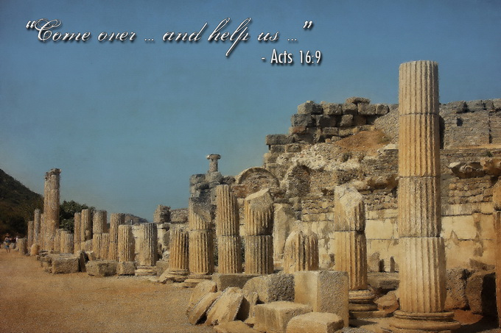
『隨即』εὐθέως是因為感受到逼切，
『想要』ἐζητήσαμεν 是尋求法子的意思

Slide 92

奉獻
  Hymns of Life 生命聖詩 465 首
一切獻在壇上

Slide 93
你渴望有平安，
期望信心增長，
曾恆心的祈求與仰望，
但不能有安息，
一切獻在壇上
  Hymns of Life 生命聖詩 465 首
V1a

Slide 94
亦無美滿福祉，
除非你將一切獻壇上。
一切獻在壇上
  Hymns of Life 生命聖詩 465 首
V1b

Slide 95
你所有是否獻在壇上作活祭？你心是否聖靈管理？
你若將身心靈獻在主的手裡，必蒙祂賜平安與福祉。
一切獻在壇上
  Hymns of Life 生命聖詩 465 首
C

Slide 96
你若願與主行，
在主道之光中，
時常得著滿足與平安，
就要遵主美旨，
一切獻在壇上
  Hymns of Life 生命聖詩 465 首
V2a

Slide 97
遠離一切惡事，
你更要將一切獻壇上。
一切獻在壇上
  Hymns of Life 生命聖詩 465 首
V2b

Slide 98
你所有是否獻在壇上作活祭？你心是否聖靈管理？
你若將身心靈獻在主的手裡，必蒙祂賜平安與福祉。
一切獻在壇上
  Hymns of Life 生命聖詩 465 首
C

Slide 99
我們曾向主求，
盼望主賜福佑，
但難測主賜恩何深厚，
直到將靈魂體，
一切獻在壇上
  Hymns of Life 生命聖詩 465 首
V3a

Slide 100
讓主親自管理，
全獻在祭壇上無保留。
一切獻在壇上
  Hymns of Life 生命聖詩 465 首
V3b

Slide 101
你所有是否獻在壇上作活祭？你心是否聖靈管理？
你若將身心靈獻在主的手裡，必蒙祂賜平安與福祉。
一切獻在壇上
  Hymns of Life 生命聖詩 465 首
C

Slide 102
主慈愛無限量，
有誰能盡傳揚，
主的愛能使你心歡暢，
與主甜蜜交往，
一切獻在壇上
  Hymns of Life 生命聖詩 465 首
V4a

Slide 103
主前福樂分享，
你只要將一切獻壇上。
一切獻在壇上
  Hymns of Life 生命聖詩 465 首
V4b

Slide 104
你所有是否獻在壇上作活祭？你心是否聖靈管理？
你若將身心靈獻在主的手裡，必蒙祂賜平安與福祉。
一切獻在壇上
  Hymns of Life 生命聖詩 465 首
C

Slide 105
W e l c o m e
歡迎新來賓

Slide 106
報告

Slide 107
回應詩
  Hymns of Life 生命聖詩 414 首
有福的確據

Slide 108
有福的確據，耶穌屬我，
我今得先嘗天堂的榮耀！
為父神後嗣，已得救贖，
從聖靈得生，寶血洗淨。
有福的確據
  Hymns of Life 生命聖詩 414 首
V1

Slide 109
這是我信息，我的詩歌，
讚美我救主，晝夜唱和。
這是我信息，我的詩歌，
讚美我救主，晝夜唱和。
有福的確據
  Hymns of Life 生命聖詩 414 首
C

Slide 110
完全順服主，快樂無比，
天堂的榮耀，顯在我心裡，
天使帶信息，由天降臨，
傳報主憐憫，述說主愛。
有福的確據
  Hymns of Life 生命聖詩 414 首
V2

Slide 111
這是我信息，我的詩歌，
讚美我救主，晝夜唱和。
這是我信息，我的詩歌，
讚美我救主，晝夜唱和。
有福的確據
  Hymns of Life 生命聖詩 414 首
C

Slide 112
完全順服主，萬事安寧，
我在救主裡，喜樂滿心懷，
時刻仰望主，儆醒等待，
滿得主恩惠，浸於主愛。
有福的確據
  Hymns of Life 生命聖詩 414 首
V3

Slide 113
這是我信息，我的詩歌，
讚美我救主，晝夜唱和。
這是我信息，我的詩歌，
讚美我救主，晝夜唱和。
有福的確據
  Hymns of Life 生命聖詩 414 首
C

Slide 114
祝 福

Slide 115
默禱．散會

